Slide 1
Симуляция, как способ определения эффективности производственного процесса
Исследование выполнил инженер-программист Порозов А.В. совместно с бутылкой виски

Slide 2
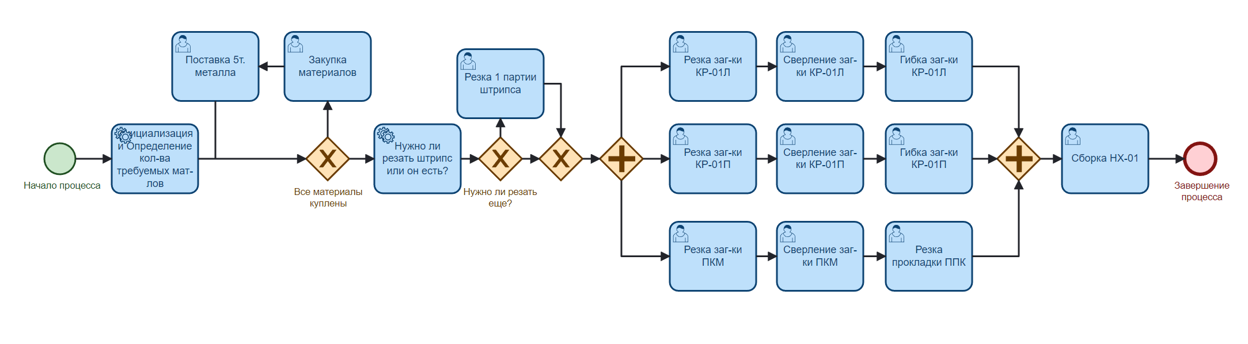
Представление процессов

Slide 3
Процессы имеют свойство меняться

Slide 4
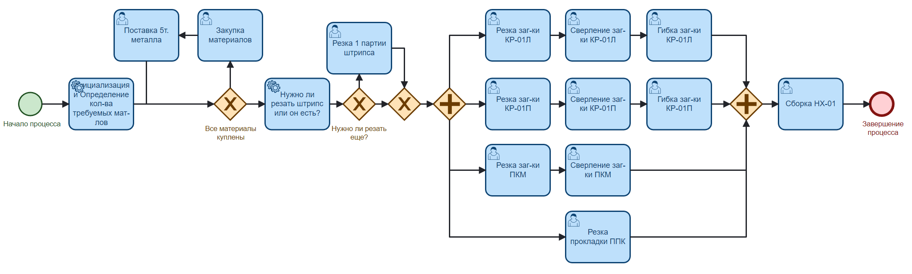
Выглядит многообещающе! Или нет?

Slide 5
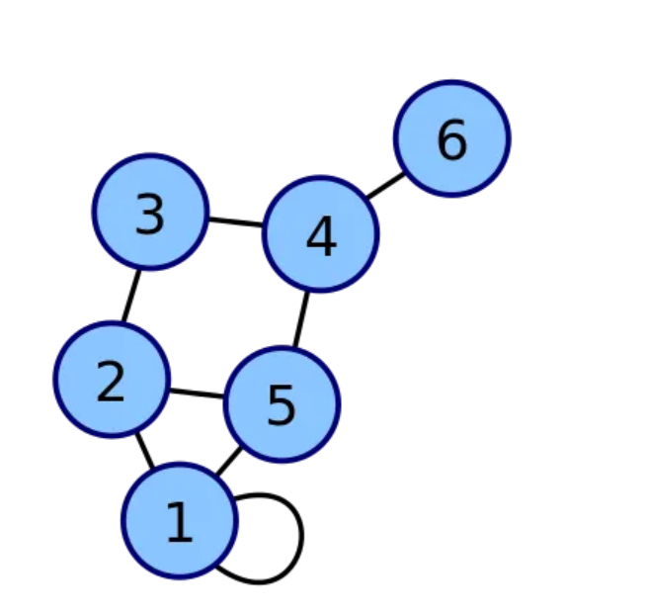


Кавальски, варианты!
Представим процесс как орграф и посчитаем
Выполним процесс много раз и соберем статистику

Slide 6
Графы

Slide 7
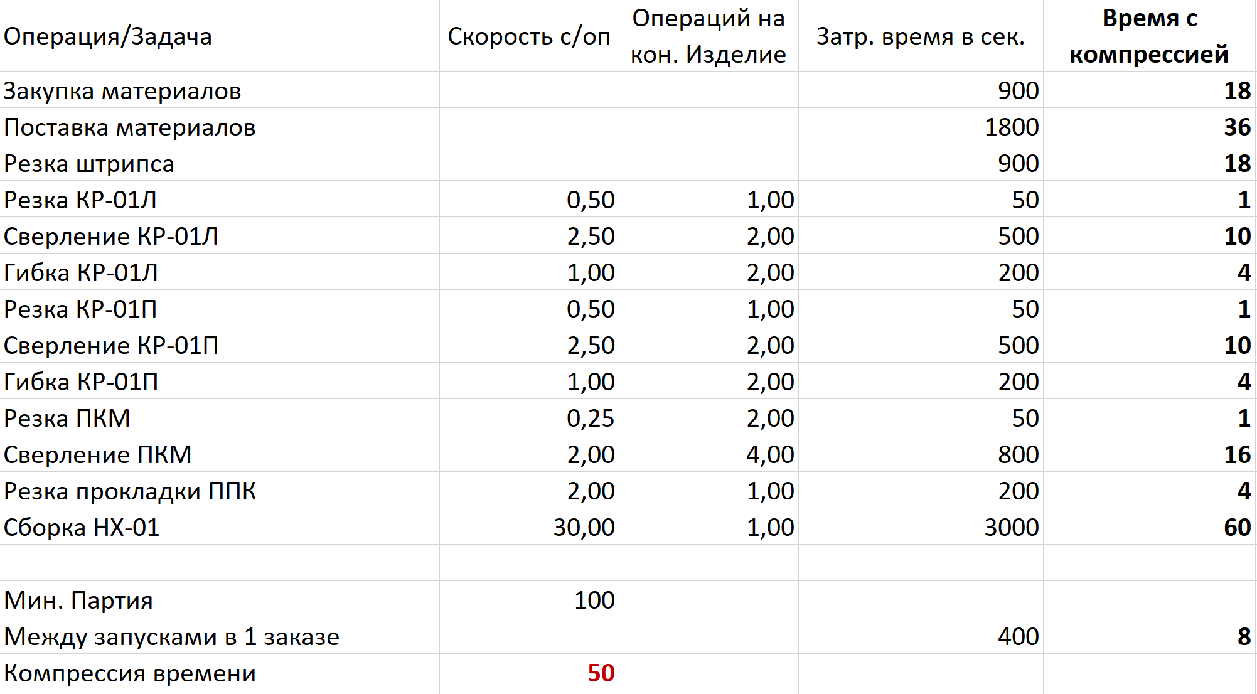
Компрессия времени

Slide 8
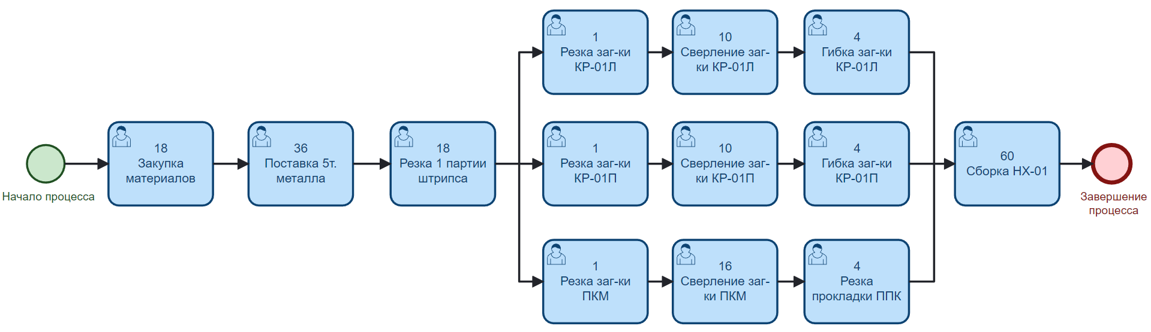
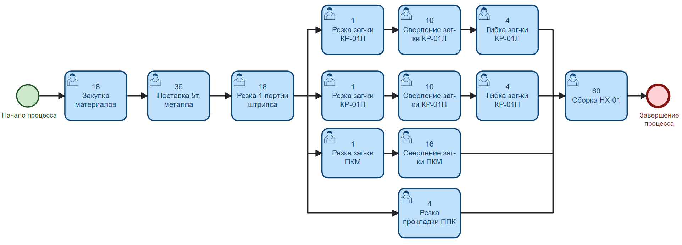
Веса графов
Группа производства
Группа снабжения
Старый процесс
Новый процесс

Slide 9
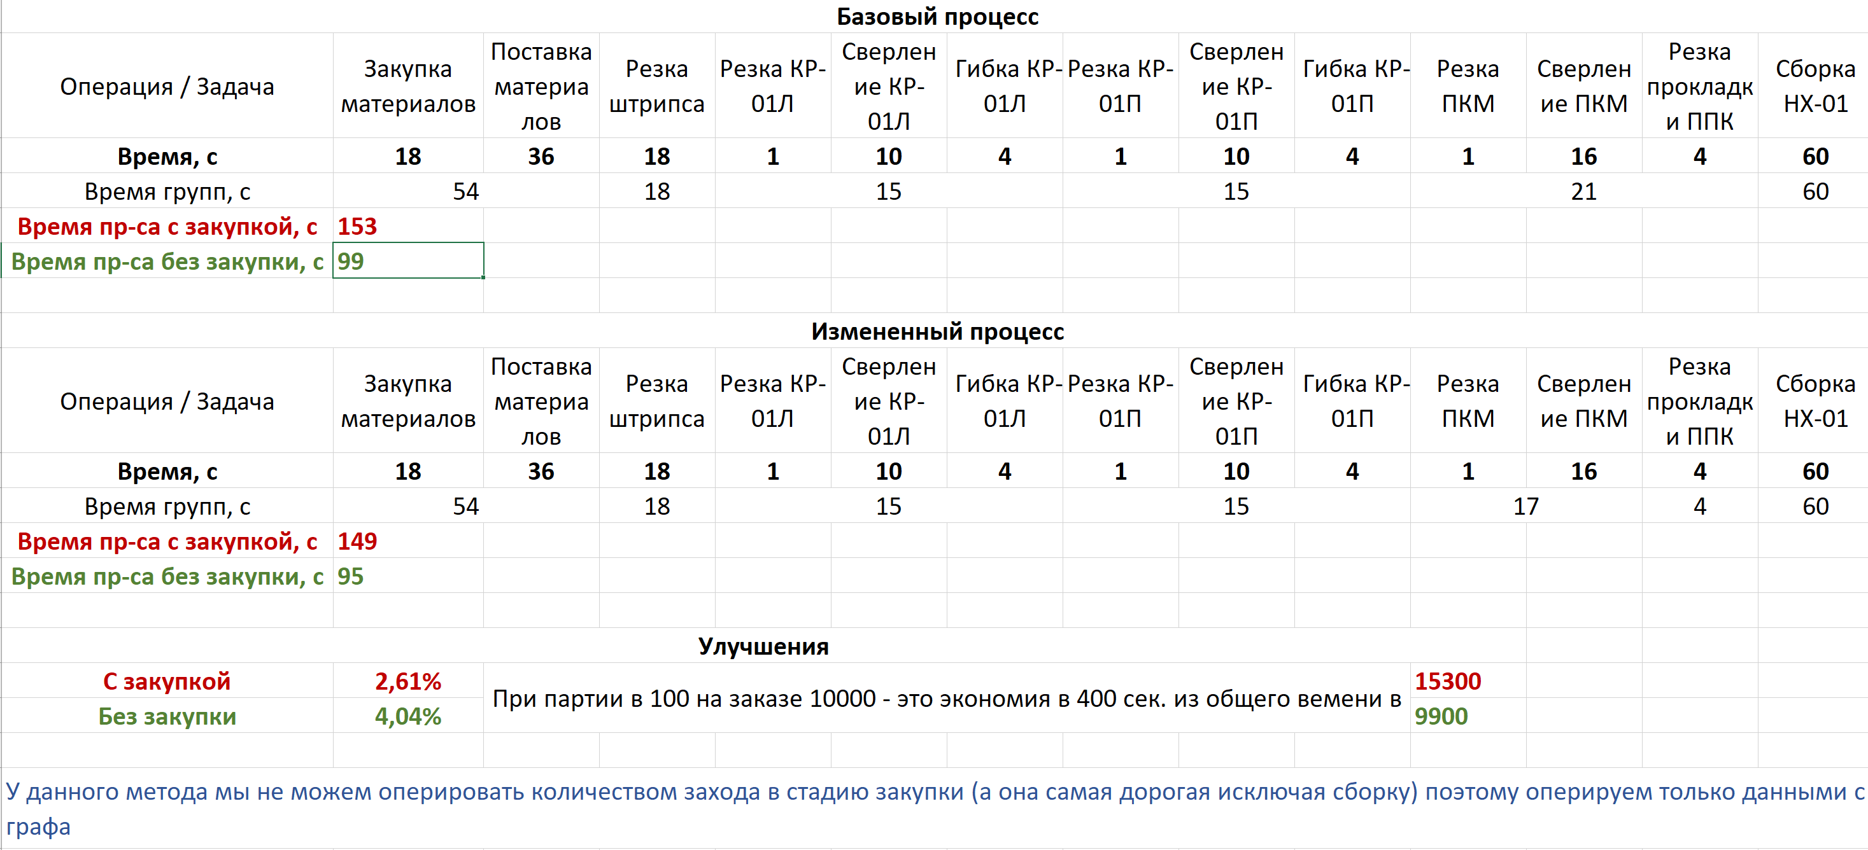
Расчеты

Slide 10
Статистика

Slide 11
Как собирать данные?
Дорого и долго
Быстро и кратно дешевле
Измененный процесс апробируется на тестировщиках
После чего выпускается в производственную среду, где и будет работать, собирая статистику месяц-другой.
Мы пишем программу-симулятор, которая выполняет процесс столько раз, сколько нам потребуется.

Slide 12
Выполнение процессов
Здесь показать как будут бегать токены по процессу

Slide 13
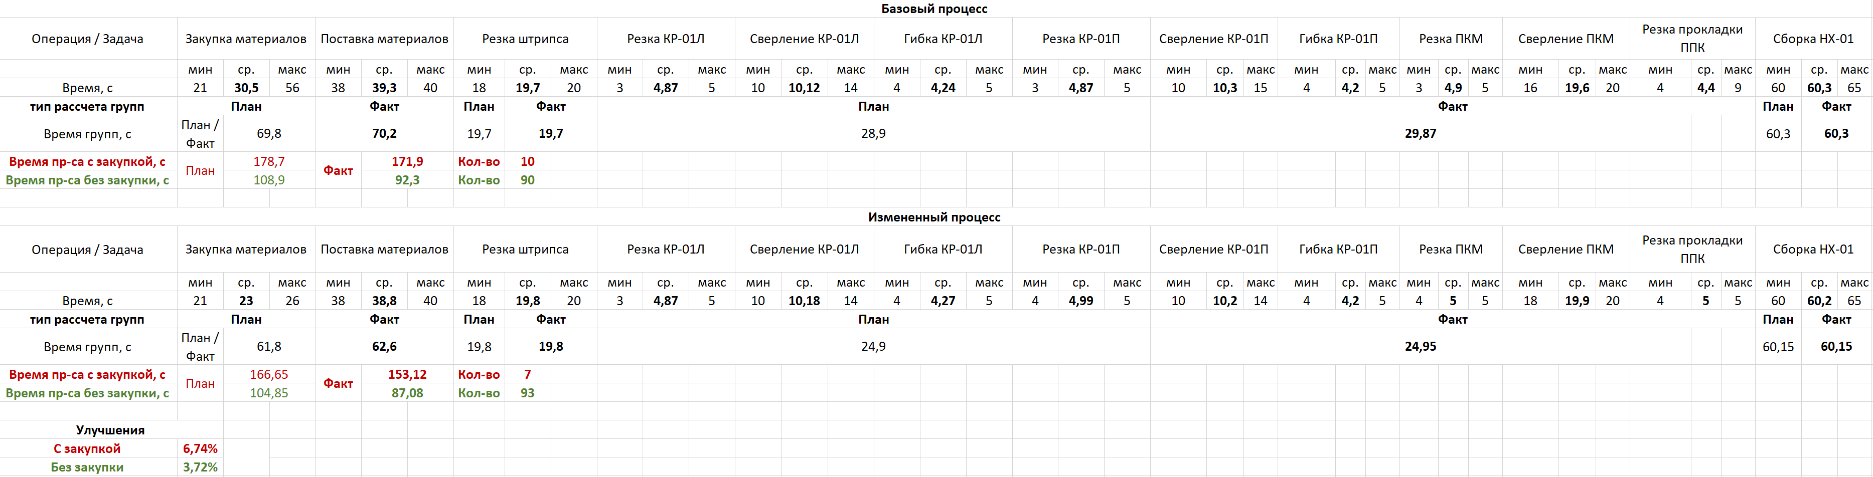
Расчеты

Slide 14
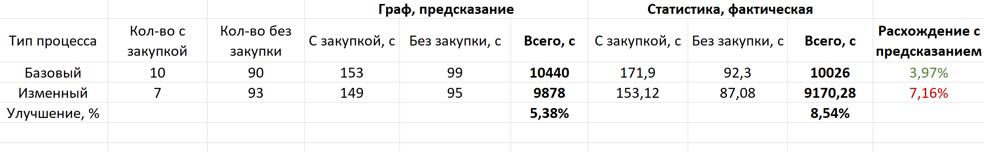
Итоги

Slide 15
Спасибо за просмотр
ссылка на плейлист будет в описании под видео, ссылка на репозиторий исследования на github тоже

